Slide 1
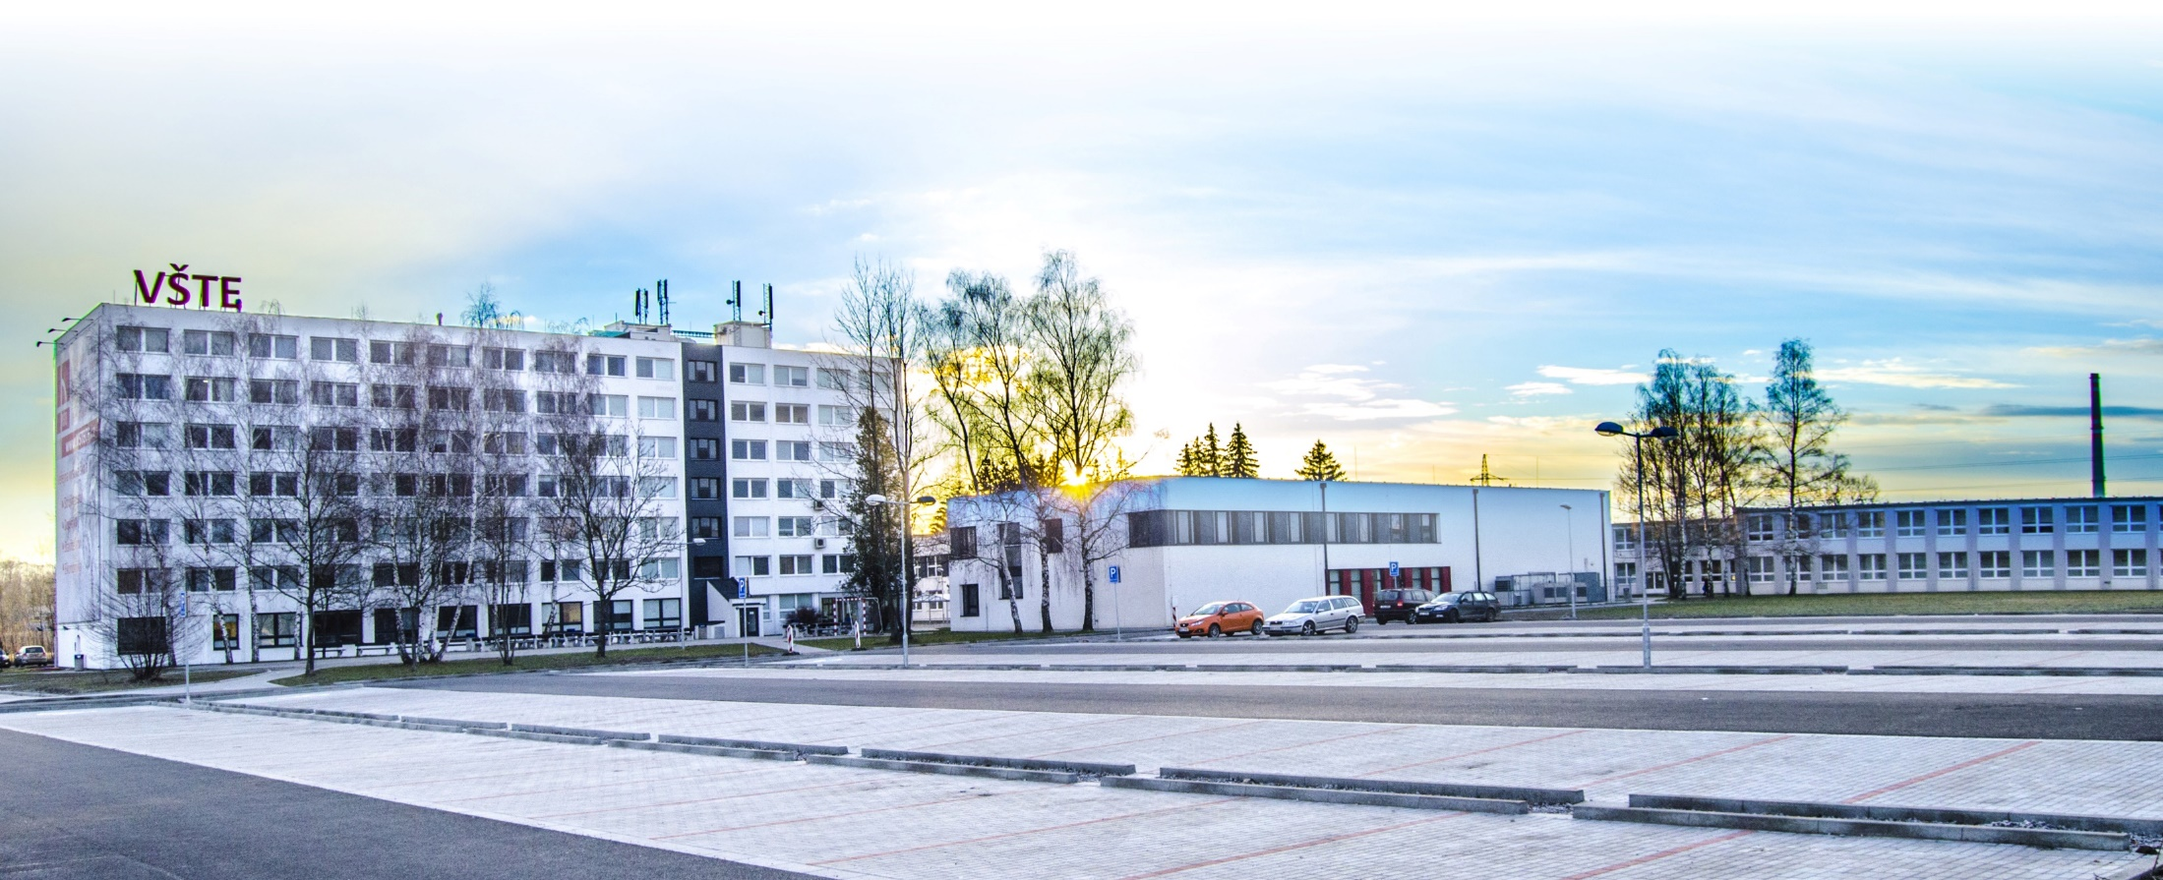
Základní seznámení se softwarem SpaceClaim
Kurzy pro společnost 4.0, s registračním číslem: CZ.02.2.69/0.0/0.0/16_031/0011591 www.VSTECB.cz

Slide 2
Úvod
V této kapitole si ukážeme základy modelování v programu SpaceClaim.
Dále si vysvětlíme pojem reverzní inženýrství, a jak rekonstruovat z mračna bodu na CAD model.
1 Kurzy pro společnost 4.0, s registračním číslem: CZ.02.2.69/0.0/0.0/16_031/0011591 www.VSTECB.cz

Slide 3
Náčrt
Konstrukce CNC CMM
Náčrt je důležitá fáze modelování v případě, že chcete vytvořit zcela novou geometrii.
Pro náčrt můžete použít základní konstrukční prvky, jako je bod, úsečka, kružnice nebo křivka. Můžete využít i zjednodušených nástrojů jako např. mnohoúhelník, obdélník, obdélník třemi body, elipsa a další.
2 Kurzy pro společnost 4.0, s registračním číslem: CZ.02.2.69/0.0/0.0/16_031/0011591 www.VSTECB.cz

Slide 4
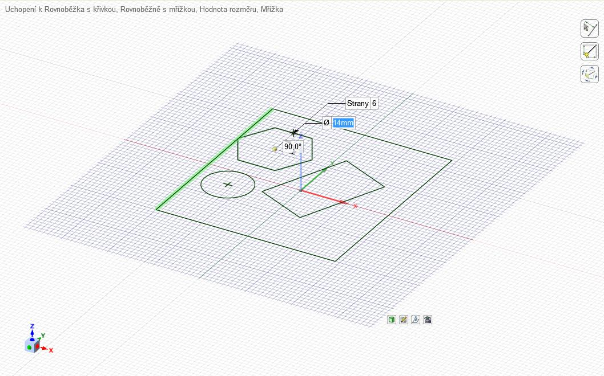
2D náčrt
3 Kurzy pro společnost 4.0, s registračním číslem: CZ.02.2.69/0.0/0.0/16_031/0011591 www.VSTECB.cz

Slide 5
Základy SpaceClaim
Úpravy
Funkce pro úpravy slouží k editaci stávající geometrie nebo k vytváření nové geometrie z náčrtu. Většina funkcí a možností úprav je reprezentována těmito čtyřmi nástroji
Vybrat
Touto funkcí lze provádět výběry bodů, úseček, oblouků, křivek, kružnic, hran, ploch, těles, sestav, os, výběry ve 2D nebo 3D, výběry v okně kreslení nebo v panelech sestavy modelu, výběry dle vlastností prvků a mnoho dalšího.
4 Kurzy pro společnost 4.0, s registračním číslem: CZ.02.2.69/0.0/0.0/16_031/0011591 www.VSTECB.cz

Slide 6
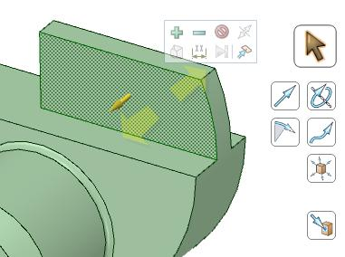
Základy SpaceClaim
Vytáhnout
Funkce slouží pro offsetování, prodloužení, rotaci, tažení, náklon, propojení ploch, zaoblení nebo sražení rohů a prodloužení hran ploch. Funkci lze použít mimo jiné i k uchopení a tažení bodu v rovině a vytvoření křivky.
Při použití této funkce je zobrazena nabídka rozšiřujících funkcí a při označení prvků i kontextová nabídka pro úpravu daného prvku.
5 Kurzy pro společnost 4.0, s registračním číslem: CZ.02.2.69/0.0/0.0/16_031/0011591 www.VSTECB.cz

Slide 7
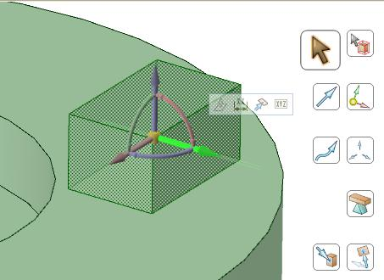
Základy SpaceClaim
Posun
Tuto funkci lze opět využít jak ve 2D, tak i ve 3D. Chování funkce se mění v závislosti na tom, jaký typ prvku je označen.
Označíte-li těleso, můžete jej posouvat nebo rotovat.
6 Kurzy pro společnost 4.0, s registračním číslem: CZ.02.2.69/0.0/0.0/16_031/0011591 www.VSTECB.cz

Slide 8
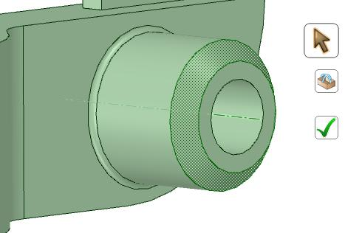
Základy SpaceClaim
Vyplnit
Touto funkcí lze zrušit některé útvary na modelu nebo ploše či křivce. Můžete například odstranit otvory, zaoblení nebo sražení hran, přechodové rádiusy, kapsy, nálitky, vybrání a mnoho dalšího.
7 Kurzy pro společnost 4.0, s registračním číslem: CZ.02.2.69/0.0/0.0/16_031/0011591 www.VSTECB.cz

Slide 9
Základy SpaceClaim
Prolnutí
Pro práci se sčítáním nebo rozdělováním ploch a těles lze využít funkce z panelu Protnout, mezi které patří:
8 Kurzy pro společnost 4.0, s registračním číslem: CZ.02.2.69/0.0/0.0/16_031/0011591 www.VSTECB.cz

Slide 10
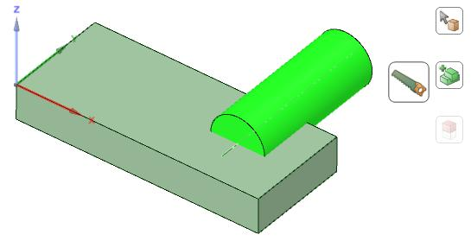
Základy SpaceClaim
Kombinovat
Tato funkce poskytuje nástroje pro:
Sčítání těles
Rozdíly těles
Tvorba 3D křivek průniků ploch
9 Kurzy pro společnost 4.0, s registračním číslem: CZ.02.2.69/0.0/0.0/16_031/0011591 www.VSTECB.cz

Slide 11
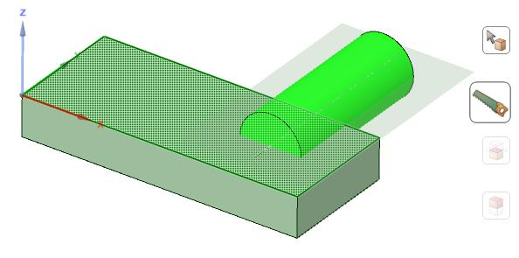
Základy SpaceClaim
Rozdělit těleso
Tato funkce umožňuje velmi rychlé rozdělení součásti dle označené plochy či roviny. Mezi doplňkové podfunkce patří například automatické sečtení zbylých těles po odstranění jejich nepotřebných částí
10 Kurzy pro společnost 4.0, s registračním číslem: CZ.02.2.69/0.0/0.0/16_031/0011591 www.VSTECB.cz

Slide 12
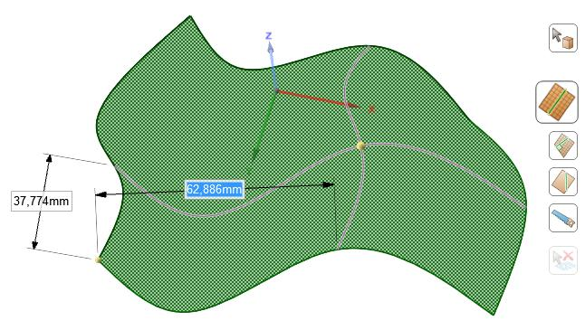
Základy SpaceClaim
Rozdělit plochu
Tímto nástrojem lze rozdělit plochy nebo plochy na tělesech jedním až dvěma kliknutími.
11 Kurzy pro společnost 4.0, s registračním číslem: CZ.02.2.69/0.0/0.0/16_031/0011591 www.VSTECB.cz

Slide 13
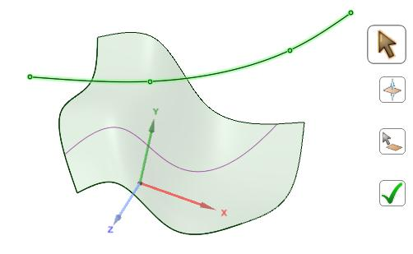
Základy SpaceClaim
Promítat
Tato funkce slouží pro průmět skic, křivek nebo hran ploch a těles na plochu, těleso nebo do roviny.
12 Kurzy pro společnost 4.0, s registračním číslem: CZ.02.2.69/0.0/0.0/16_031/0011591 www.VSTECB.cz

Slide 14
Kontrolní otázky
Popište využití náčrtu?
Vytáhnout náčrt do 3D?
Posun (rotace)?
Jak rozdělit těleso?
Jak rozdělit plochu?
13 Kurzy pro společnost 4.0, s registračním číslem: CZ.02.2.69/0.0/0.0/16_031/0011591 www.VSTECB.cz

Slide 15
Děkuji za pozornost Realizováno v rámci projektu: Kurzy pro společnost 4.0, s registračním číslem: CZ.02.2.69/0.0/0.0/16_031/0011591, ve výzvě č. 02_16_031 Celoživotní vzdělávání na vysokých školách v prioritní ose 2 OP, Operačního programu Výzkum, vývoj a vzdělávání. Realizace projektu je spolufinancována z prostředků ESF a státního rozpočtu ČR.
www.VSTECB.cz
gryc@mail.vstecb.cz; socha@mail.vstecb.cz; mohamed@mail.vstecb.cz

Slide 16
Zdroje
SPACECLAIM. První kroky ve SpaceClaim: Průvodce pro seznámení se SpaceClaim. Tř. T. Bati 2112 Zlín, 2019.
www.VSTECB.cz

